Slide 1
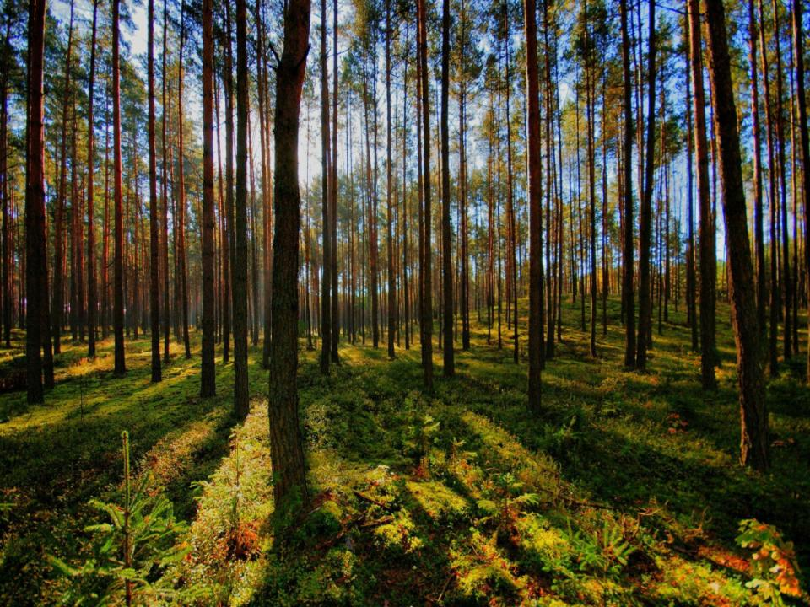

Slide 2
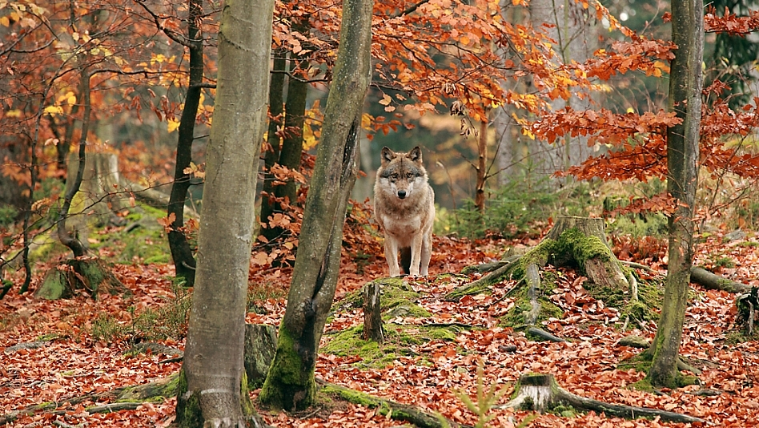
«В лесу живут…»

Slide 3
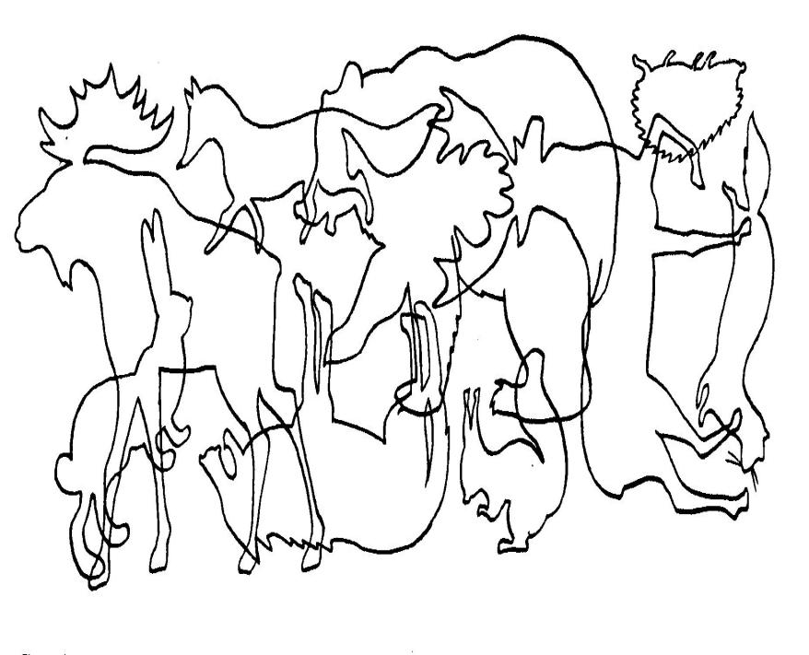

Slide 4
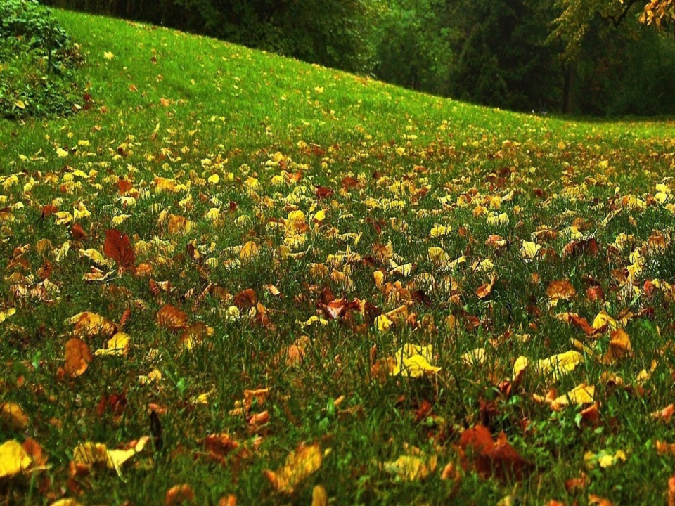
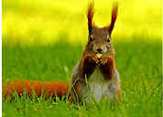
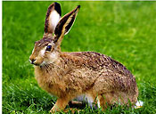
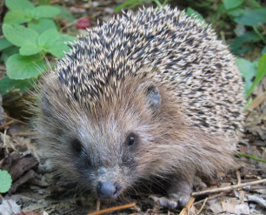

Slide 5
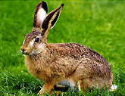

Slide 6
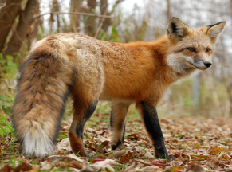
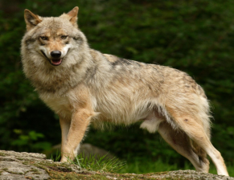
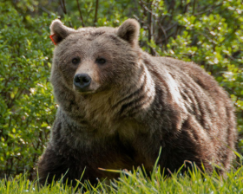

Slide 8
На поляне, на лужайке /катать шарик между ладонями/
Целый день скакали зайки. /прыгать по ладошке шаром/
И катались по траве, /катать вперед – назад/
От хвоста и к голове.
Долго зайцы так скакали, /прыгать по ладошке шаром/
Но напрыгались, устали. /положить шарик на ладошку/
Мимо змеи проползали, /вести по ладошке/
«С добрым утром!» - им сказали.
Стала гладить и ласкать
Всех зайчат зайчиха-мать. /гладить шаром каждый палец/

Slide 9
Графический диктант

Slide 10
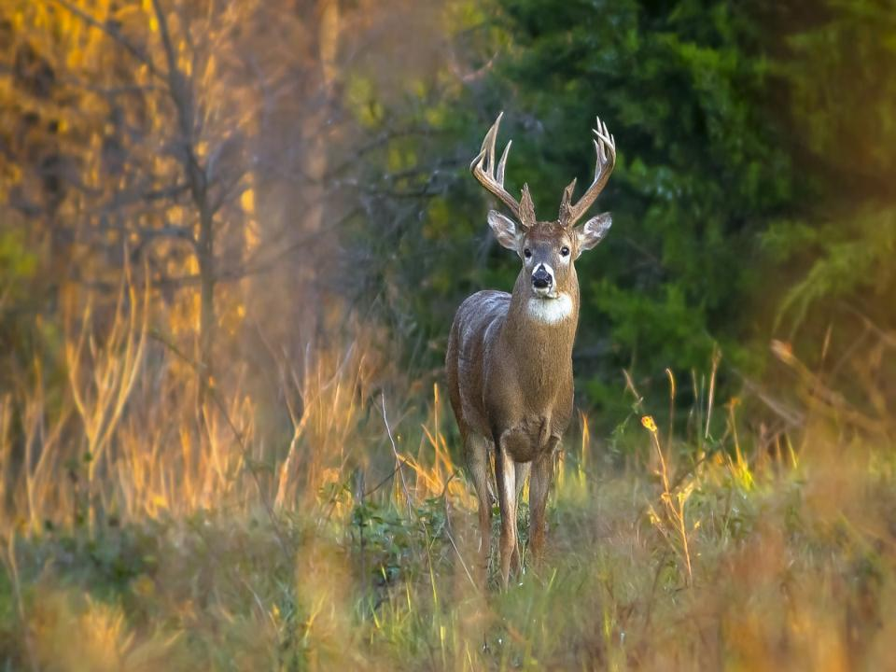
У оленя дом большой, Он глядит в своё окошко. Заяц по лесу бежит, В дверь ему стучит! Стук, стук дверь открой, там в лесу охотник злой, заяц, заяц забегай лапу мне давай

Slide 11
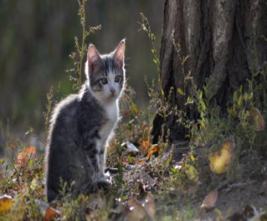
Четвертый лишний

Slide 13
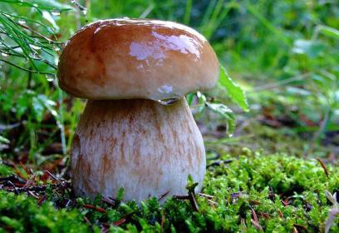

Slide 15
Спасибо за внимание

